Slide 1
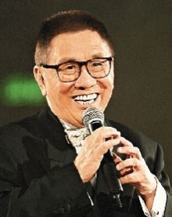
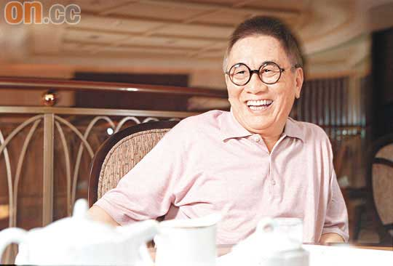
黃霑

Slide 2
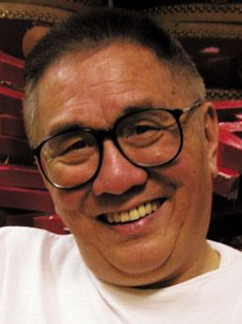
個人資料
本名 黃湛森
暱稱 霑叔、不文霑
出生 1941年3月16日
逝世 2004年11月24日
職業 填詞人、作曲家、廣告人、作家、
主持、演員、歌手
教育程度 香港大學亞洲研究中心哲學博士
香港大學哲學碩士
香港大學中文系畢業
配偶 華娃（1967年結婚；1976年離婚）
林燕妮（1976年—1990年，非正式）
陳惠敏（1995年－2004年結婚）

Slide 3
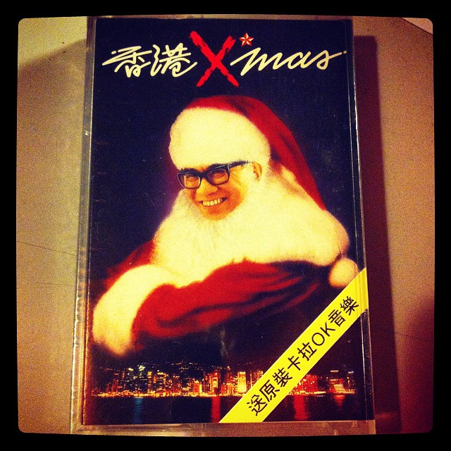
慈祥鵬過聖誕

Slide 4
重要生平
生於中國廣東廣州，1949年移居香港
著名填詞人、作曲家，創作近2000首流行曲，於中港台三地獲獎無數，乃當代粵語流行歌曲界重要人物
多才多藝，在各個領域均有卓越成就，因此有「香港鬼才」之稱位列「香港四大才子」(即金庸、倪匡、黃霑和蔡瀾)

Slide 5
羅文《家變》(人生哲理)
知否世事常變 變幻原是永恒
此中波浪起跌 當然有幸有不幸
不必怨世事變 變幻才是永恒
經得風浪起跌 必將惡運變好運
＊月缺後月重圓 缺後月重圓
始終都會相對襯
人間的波折 經得起挫折
始終都會不枉此生
迎接那變幻 今生與你擁抱著永恒＊
迎接那變幻 今生與你擁抱著永恒

Slide 6
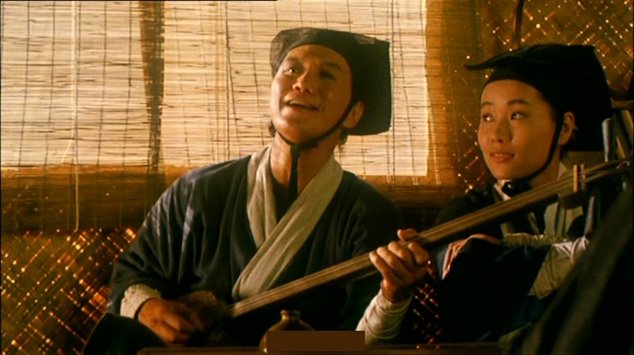
重要生平
與作曲家、編曲家顧嘉煇合作無間，得名「煇黃」
70年代起為無綫電視多部電視劇創作歌曲，著名作品有《家變》《奮鬥》《上海灘》《忘盡心中情》《萬水千山縱橫》《獅子山下》《問我》《明星》《萬水千山縱橫》《滄海一聲笑》等
作曲，著名作品有《明星》《晚風》《倩女幽魂》《滄海一聲笑》《流光飛舞》等

Slide 7
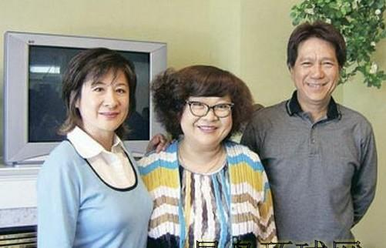
陳麗斯《問我》(自我價值)
問我歡呼聲有幾多
問我悲哭聲有幾多
我如何 能夠 一一 去數清楚
問我點解會高興
究竟點解要苦楚
我笑住 回答 講一聲 我係我
無論我有百般對 或者千般錯 全心去承受結果
面對世界一切 那怕會如何
全心保存真的我
問我得失有幾多
其實得失不必清楚
我但求 能夠 一一 去數清楚
願我一生去到終結
無論歷盡幾許風波
我仍然 能夠 講一聲 我係我

Slide 8
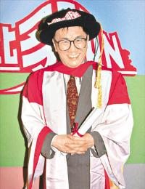
重要生平
7、80年代已獲獎無數，91年更一舉獲得金針獎、最佳唱片監製、最佳作曲、最佳歌詞及金曲金獎等多個獎項
2003年憑研究香港流行文化，而獲頒博士學位

Slide 9
關正傑《萬水千山縱橫》(電視劇主題曲)
萬水千山縱橫 豈懼風急雨翻
豪氣吞吐風雷 飲下霜杯雪盞
獨闖高峰遠灘 人生幾多個關
卻笑他世人妄要將漢胡路來限
曾想癡愛相伴 一路相依往返
誰知心醉朱顏 消逝煙雨間
憑誰憶 憶無限
別萬山 不再返

Slide 10
多才多藝
流行作家：版書目逾30本，包括雜文、小說、訪問錄、廣告心得
《不文集》
《慈祥鵬過聖誕》
1989年六四天安門事件後，創作滑稽惹笑的歌曲，諷刺中國政府，舒緩港人情緒
《今夜不設防》
《江山如此多Fun》
《3個光頭佬》
精通國、粵、英語，有即興急才，常任電視節目主持

Slide 11
世界真細小(兒歌)
1. 人人常歡笑，不要眼淚掉，時時懷希望，不必心裡跳，
在那人世間，相助共濟，應知人間小得俏。*
2. 又有陽光照，兼有朗月耀，良朋同歡聚，相依相對笑，
萬里難隔阻，心裡情長照，應知人間小俏。*
3. 夜裡群星照，反照世事妙，奇妙人間樂，我地樂遙遙，
在那人世間，守望相看，應知人間小得俏。*
* 世界真細小小小，小得真奇妙妙妙，
實在真係細世界，嬌小而妙俏。

Slide 12
世界真細小(兒歌)
4.遙遙人相隔，心裡不相焦，萬里連心路，用愛造長橋，
路遙難隔阻，千里共，你我他，應知人間小得俏。** ** 世界真細小小小，小得真奇妙妙妙，
妙在真係細世界，嬌小玲瓏又妙俏。
世界真細小小小，小得真奇妙妙妙，
事實真係細世界，嬌小玲瓏又妙俏。**
5. 地球如此細，紛爭不應當，人類如兄弟，不應分你我，
人情同四海，千里亦一家，應該無須分彼我，
世界真細小小小，小得真奇妙妙妙，
事實真係細世界，應知人間小得俏。

Slide 13
音樂影響
香港的經典童謠:
《世界真細小》
《太陽花》
為電視劇填詞
為香港家庭計劃指導會創作宣傳歌《兩個就夠曬數》
與鄧偉雄合填楚留香「千山我獨行，不必相送」
→熱門送葬曲
《獅子山下》
香港本土意識
為多部電影編、導、演或配樂《大家樂》《唐伯虎點秋香》

Slide 14
羅文《獅子山下》(本土情懷)
人生中有歡喜 難免亦常有淚 我地大家 在獅子山下相遇上 總算是歡笑多於唏噓 人生不免崎嶇 難以絕無掛慮 既是同舟在獅子山下且共濟 拋棄區分 求共對 放開彼此心中矛盾 理想一起去追 同舟人世相隨 無畏更無懼 同處海角天邊 攜手踏平崎嶇 我地大家 用艱辛努力寫下那 不朽香江名句 放開彼此心中矛盾 理想一起去追 同舟人世相隨 無畏更無懼 同處海角天邊 攜手踏平崎嶇 我地大家 用艱辛努力寫下那 不朽香江名句

Slide 15
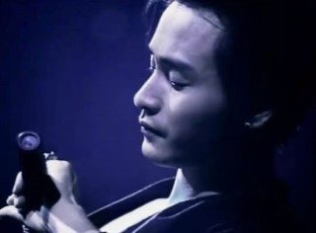
張國榮《明星》(人生經歷)
當你見到天上星星 可有想起我 可有記得當年我的臉 曾為你更比星星笑得多 當你記起當年往事 你又會如何 可會輕輕淒然歎喟 懷念我在你心中照耀過 我像那銀河星星 讓你默默愛過 更讓那柔柔光輝 為你解痛楚 當你見到光明星星 請你想起我 當你見到星河燦爛 求你在心中記住我

Slide 16
甄妮《奮鬥》(勵志)
無論歷盡幾次浪 無論受盡多少風霜 無論再要奮鬥幾次 才共你到得彼岸 為你實現萬千美夢 令你樣樣事心願能償 寧願奮鬥到百千次 創出幸福快樂鄉 同我兩手相牽 發千分熱千分光 燃亮著我的愛 為你照前方 同你披荊斬棘 為你衝破前途路障 獻出千般愛心與痴情 一切都奉上

Slide 17
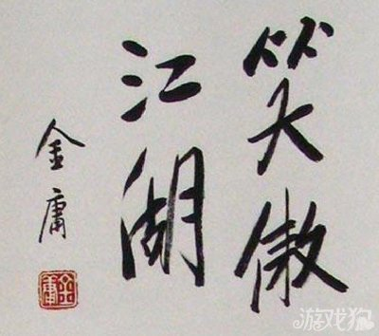
許冠傑《滄海一聲笑》(中國式,瀟洒)
滄海一聲笑 滔滔兩岸潮
浮沉隨浪記今朝
蒼天笑 紛紛世上潮
誰負誰勝出天知曉
江山笑 煙雨遙
濤浪濤盡紅塵俗事知多少
清風笑 竟惹寂寥
豪情還賸了一襟晚照

Slide 18
https://mojim.com

